Slide 1
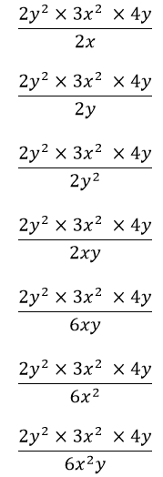
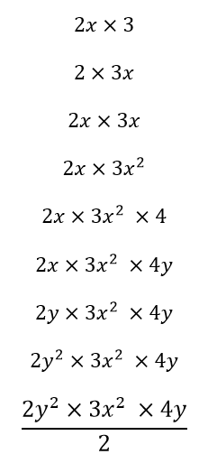
10)
1)
2)
11)
3)
12)
4)
5)
13)
6)
14)
7)
8)
15)
9)
16)

Slide 2







 | + 4a | +3b | × 7 | × 5b | × 9a
7a
 |  | 8b
 |  |  | 21a
 | 2a
 |  |  |  | 10ab²
 |  |  |  |  | -9ab

Slide 3
ANSWERS

Slide 4

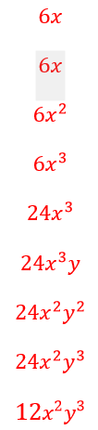
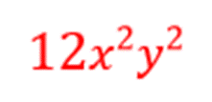
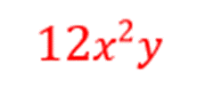
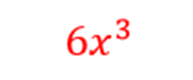
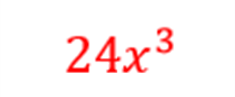
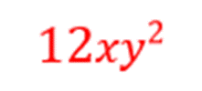
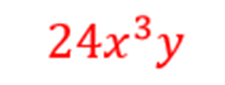
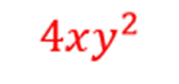
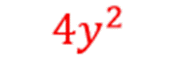
10)
1)
2)
11)
3)
12)
4)
5)
13)
6)
14)
7)
8)
15)
9)
16)

Slide 5
 | + 4a | +3b | × 7 | × 5b | × 9a
7a | 11a | 7a+3b | 49a | 35ab | 63a²
5b | 4a+5b | 8b | 35b | 25b² | 45ab
3a | 7a | 3a+3b | 21a | 15ab | 27a²
-2a | 2a | -2a+3b | -14a | -10ab | -18a²
2ab | 2ab+4a | 2ab+3b | 14ab | 10ab² | 18a²b
-b | 4a-b | 2b | -7b | -5b² | -9ab
-3b | 4a-3b | 0 | -21b | -15b² | -27ab

